Slide 1
Mejores Prácticas
Documentación
Generado el 24 de November de 2025

Slide 2
Resumen Ejecutivo
Total de Palabras: 912
Total de Secciones: 72
Bloques de Código: 10
Legibilidad: 100.0/100
Complejidad: 27.20

Slide 3
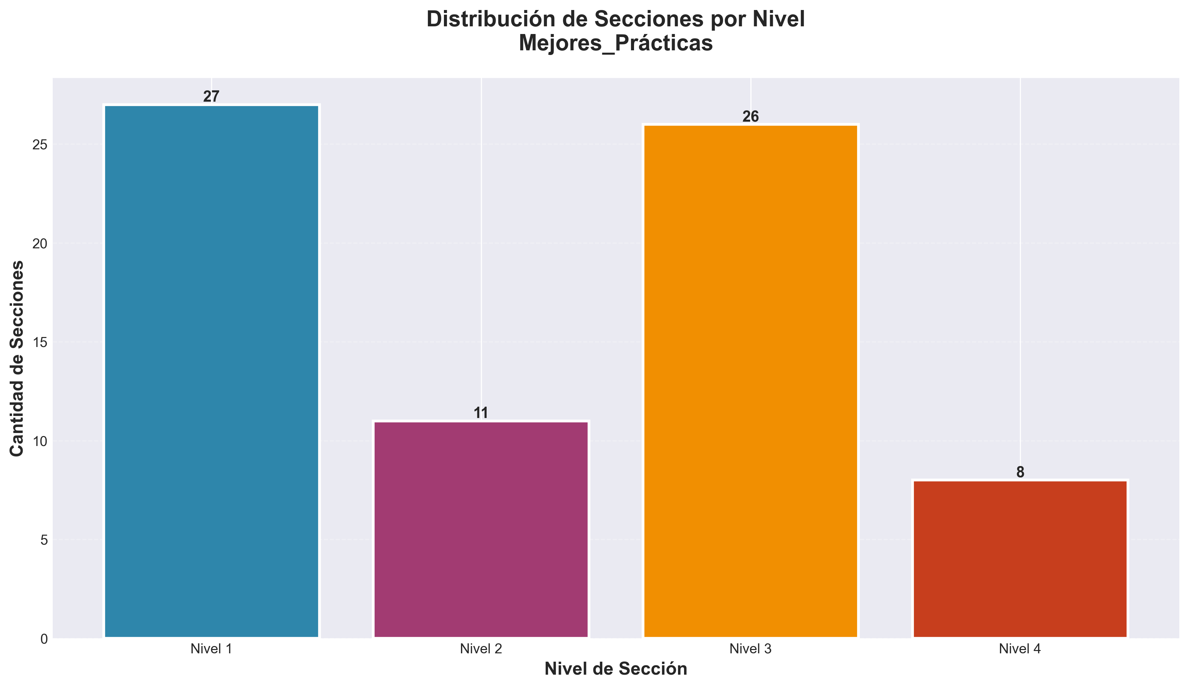

Slide 4
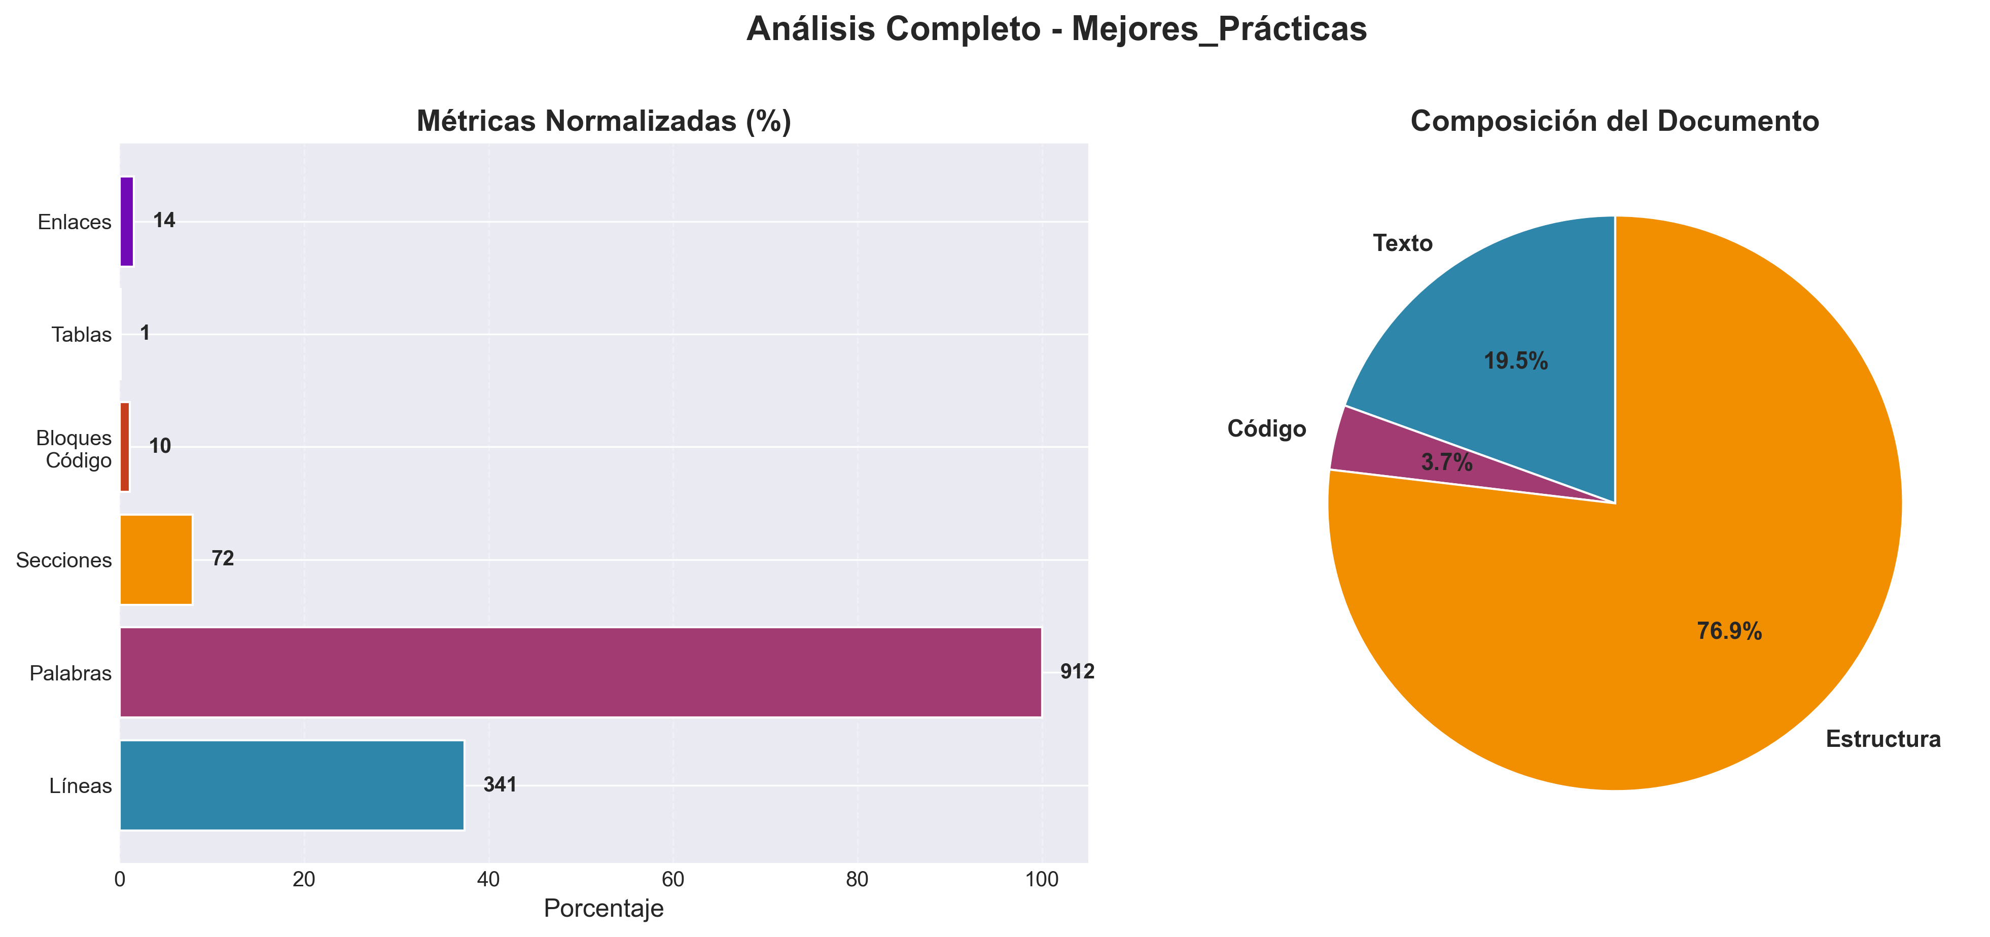

Slide 5
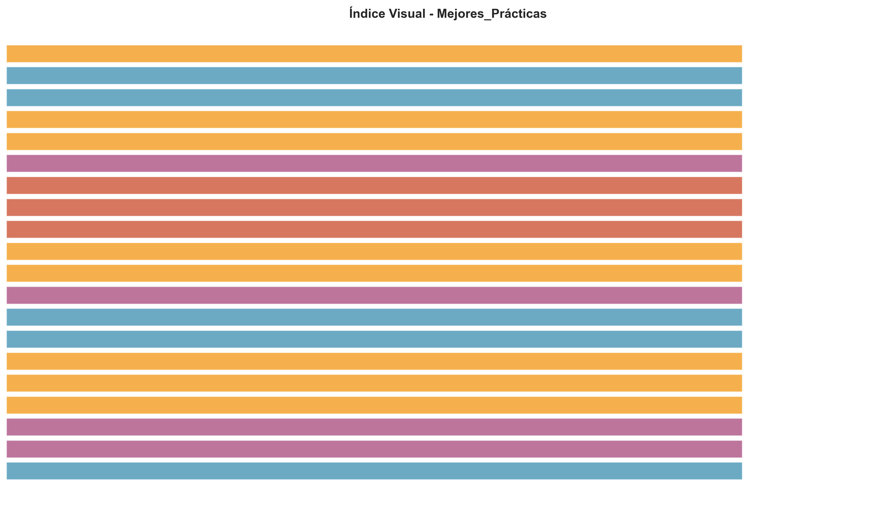

Slide 6
Estructura del Documento
• ✨ Mejores Prácticas - Documentos BLATAM
• 📋 Tabla de Contenidos
• 📝 Uso de Templates
• ✅ Hacer
• ❌ Evitar
• 💡 Ejemplo Correcto
• Template original (NO modificar)
• Tu versión personalizada (SÍ modificar)
• 🎨 Personalización
• Variables Comunes

